Slide 1


Программа «1С программист»
Преподаватели:
Герасимов Владимир Владимирович
Кузнецова Татьяна Владимировна
Выполнил:
Бызов Александр Валерьевич
Группа: 1С – 801
ВЫПУСКНАЯ АТТЕСТАЦИОННАЯ РАБОТА
«Создание конфигурации, которая учитывает основные учетные функции торгового предприятия»
2025

Slide 2

Задание
В качестве выпускной аттестационной работы создана конфигурация, которая учитывает основные учетные функции торговых предприятий.
При выполнении аттестационной работы:
разработаны справочники, документы, журналы документов;
созданы перечисления и определяемые типы;
разработаны печатные формы документов;
установлены регистры накопления, сведений;
созданы процессы передачи данных в регистры;
реализованы механизмы, при помощи которых система будет производить расчеты и формировать отчеты;
созданы подсистемы и распределены по ним созданные объекты конфигурации.

Slide 3
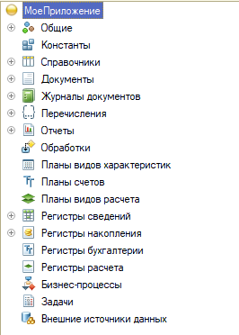
В качестве итоговой аттестационной работы создана конфигурация для автоматизации учетных функции группы торговых предприятий ООО «МДМ», ООО «МакМарт», ООО «Интеграл», осуществляющих торговлю компонентами для производства мебели.
.
В разработанной конфигурации добавлены и настроены следующие объекты:
Справочники;
Документы;
Печатные формы документов;
Журналы документов;
Регистры сведений;
Регистры накоплений;
Подсистемы;
Отчеты.

Slide 4
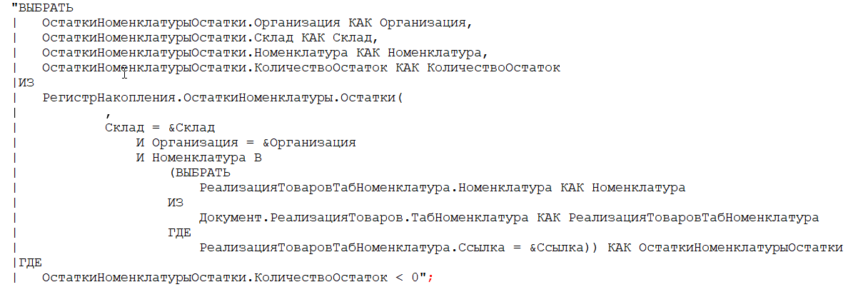
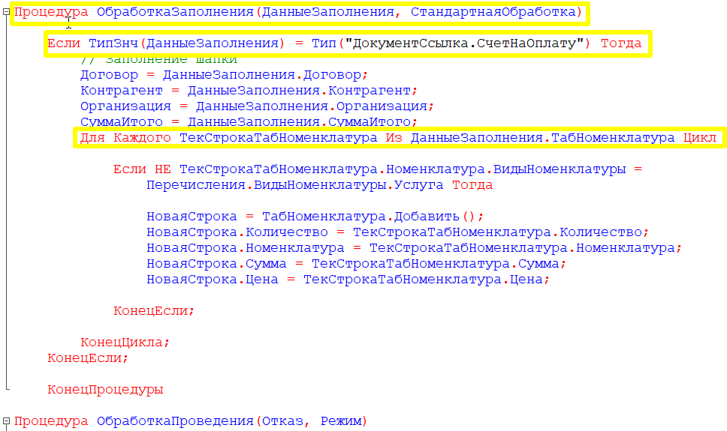
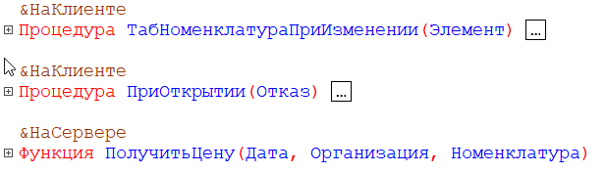
В программном коде использованы следующие конструкции:
Процедуры;
Функции;
Арифметические операции;
Циклы;
Условия;
Запросы.
Процедуры и функции сформированы в:
Модулях объектов;
Модулях форм ;
Общих модулях.
Использованы клиентские и серверные процедуры (функции) с директивами компиляции:
&НаКлиенте;
&НаСервере.

Slide 5
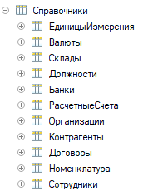
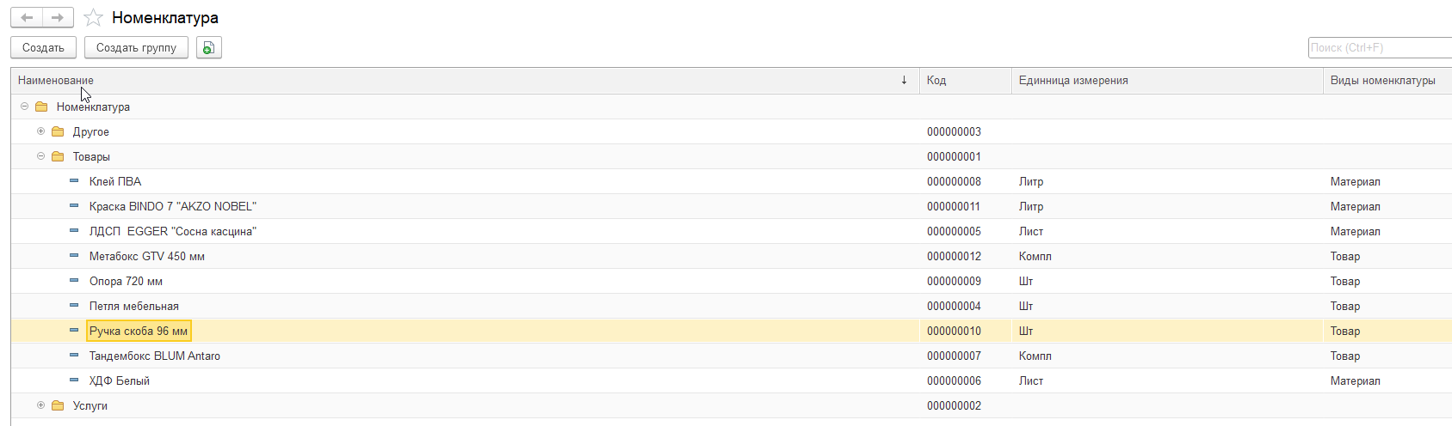
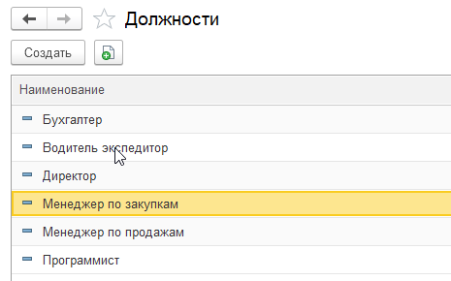
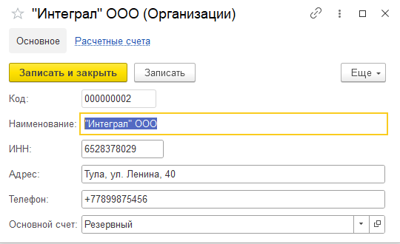
Справочники
Для хранения в автоматизированной системе данных, имеющих одинаковую структуру и списочный характер, созданы справочники:
ЕдиницыИзмерения;
Склады;
Валюты;
Должности;
Банки;
РасчетныеСчета;
Организации;
Контрагенты;
Договоры;
Номенклатура;
Сотрудники.

Slide 6
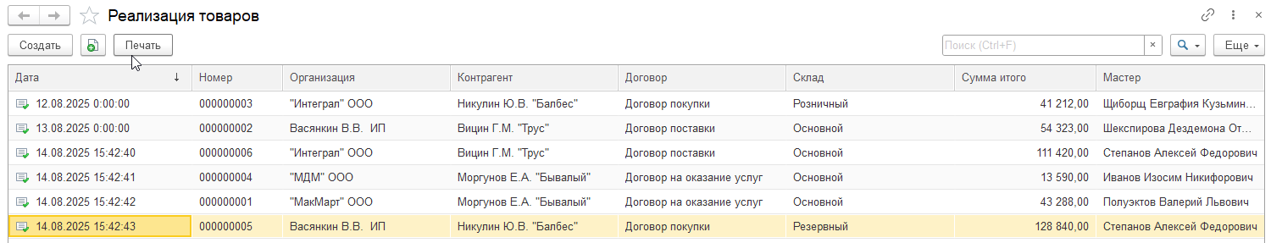
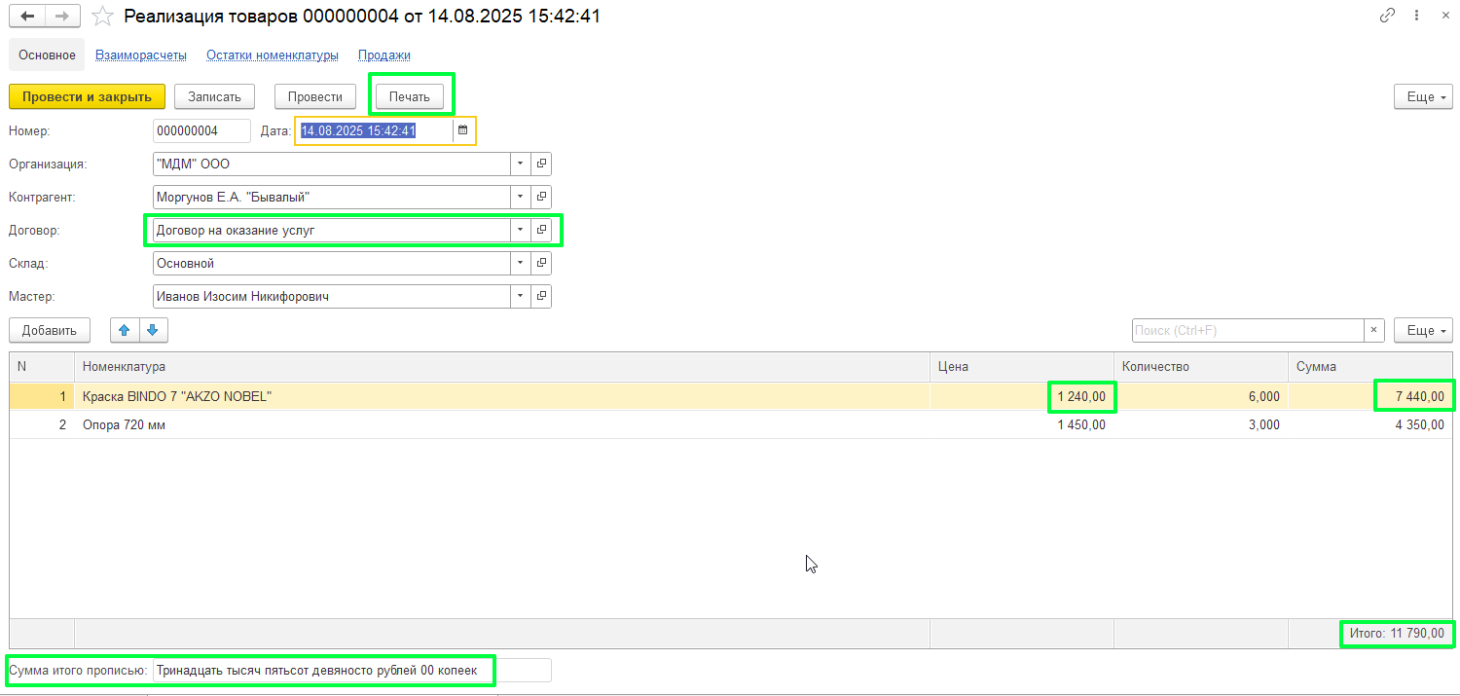
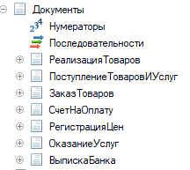
Документы
Для отражения фактов хозяйственной деятельности организаций разработаны документы:
РеализацияТоваров;
ПоступлениеТоваровИУслуг;
ЗаказТоваров;
СчетНаОплату;
РегистрацияЦен;
ОказаниеУслуг;
ВыпискаБанка.
В документах реализованы механизмы:
ввод на основании;
сформированы движения по регистрам;
расчет суммы в строках табличной части;
расчет общей суммы документа;
вывод общей суммы прописью;
получение цен из регистра сведений;
созданы печатные формы;
настроены связи параметров выбора;
реализован контроль отрицательных остатков.

Slide 7
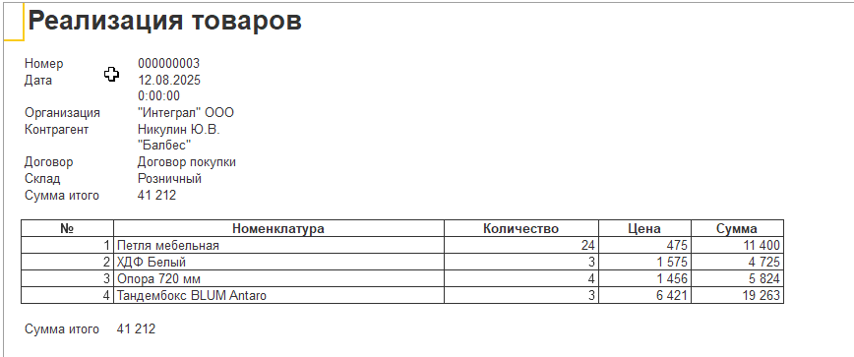
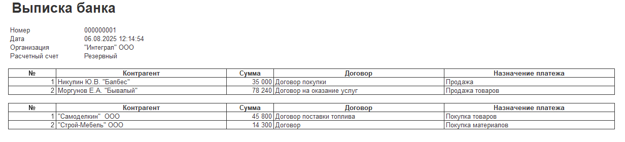
Печатные формы
Для осуществления документооборота на бумажных носителях созданы печатные формы документов:
РеализацияТоваров;
ПоступлениеТоваровИУслуг;
ЗаказТоваров;
СчетНаОплату;
РегистрацияЦен;
ОказаниеУслуг;
ВыпискаБанка.

Slide 8
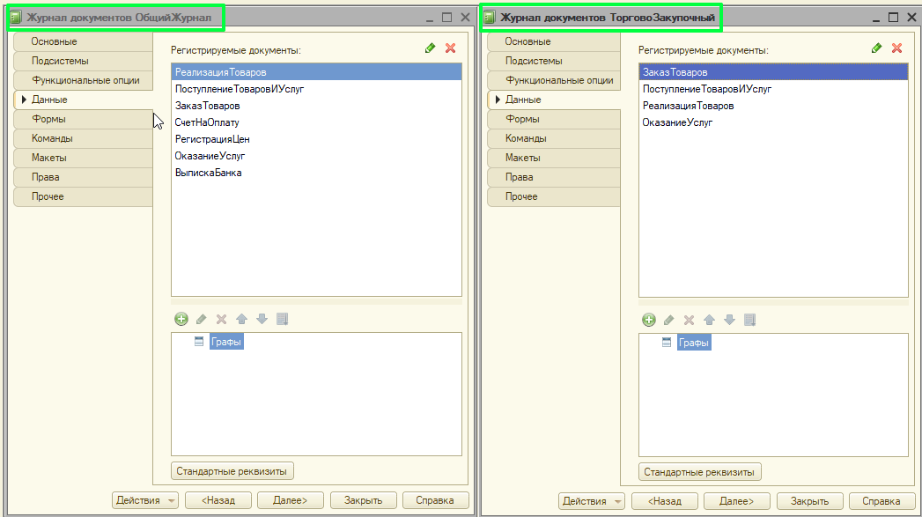
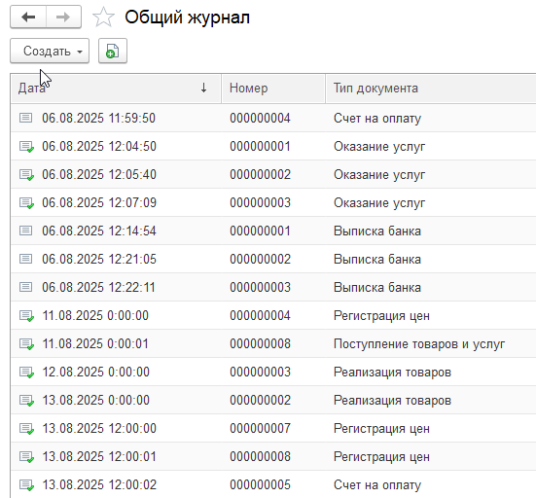
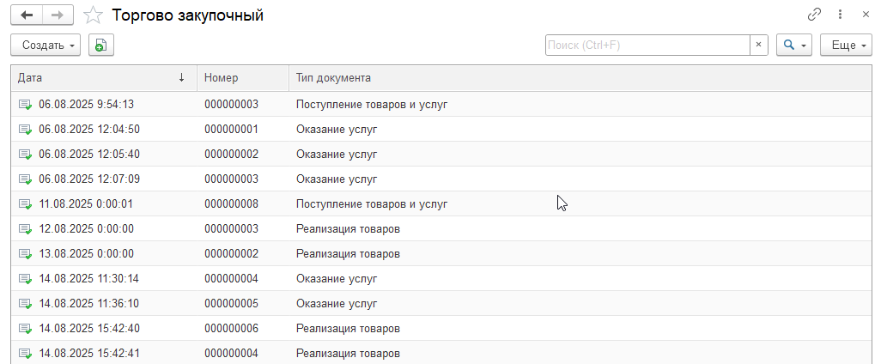
Журналы документов
Созданы журналы документов.
1. ОбщийЖурнал, включающий:
РеализацияТоваров;
ПоступлениеТоваровИУслуг;
ЗаказТоваров;
СчетНаОплату;
РегистрацияЦен;
ОказаниеУслуг;
ВыпискаБанка.
2. ТорговоЗакупочный, включающий:
РеализацияТоваров;
ПоступлениеТоваровИУслуг;
ЗаказТоваров;
ОказаниеУслуг.

Slide 9
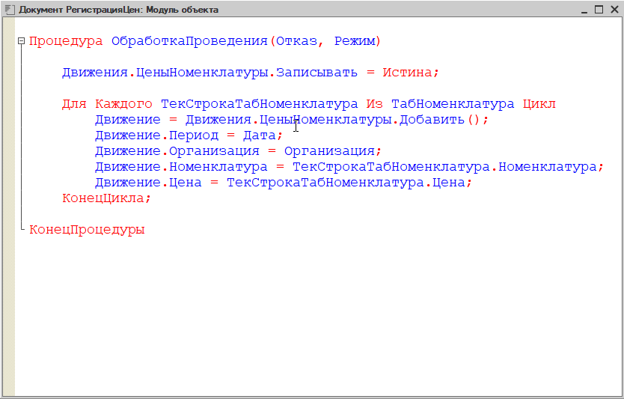
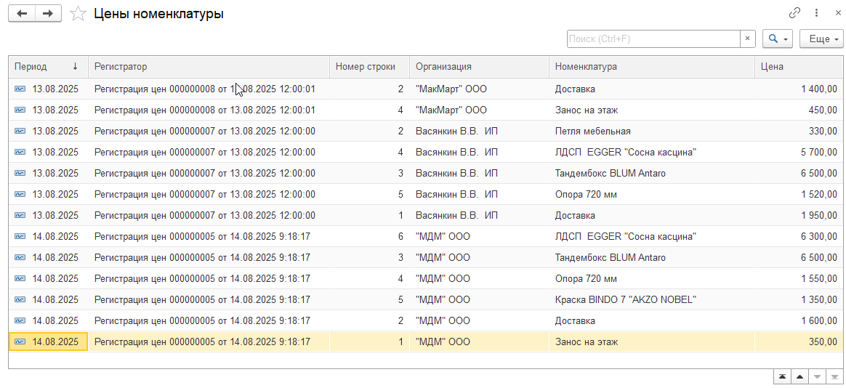
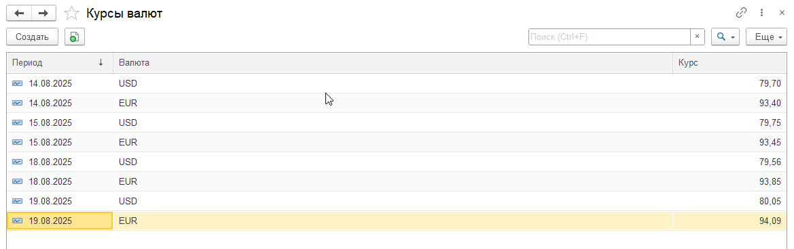
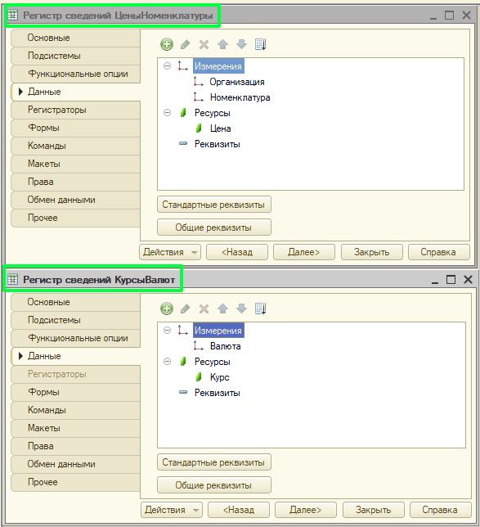
Регистры сведений
Для автоматизации учета цен и курсов валют, созданы периодические регистры сведений.
1. ЦеныНоменклатуры
- периодичность : в пределах дня
- регистратор: РегистрацияЦен
- в документах продажи, реализован
механизм автоматической
установки цен
2. КурсыВалют
- периодичность : в пределах дня
- режим записи: независимый

Slide 10
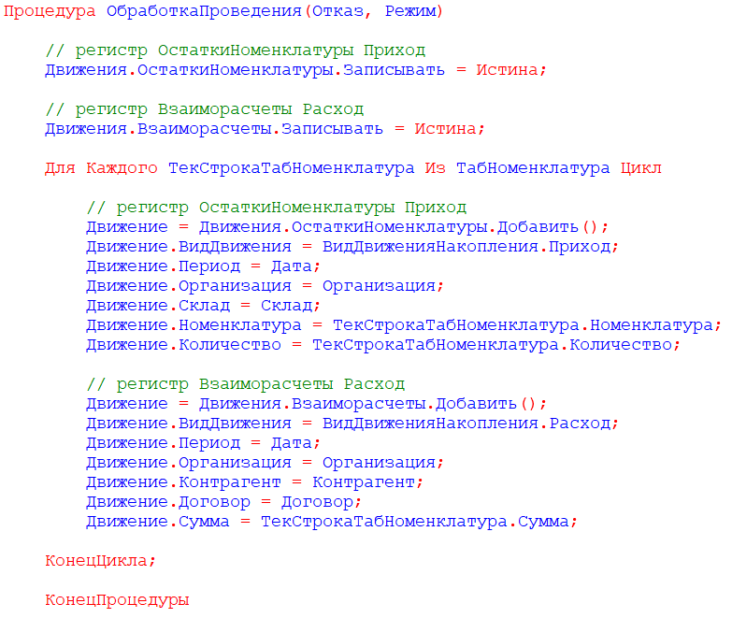
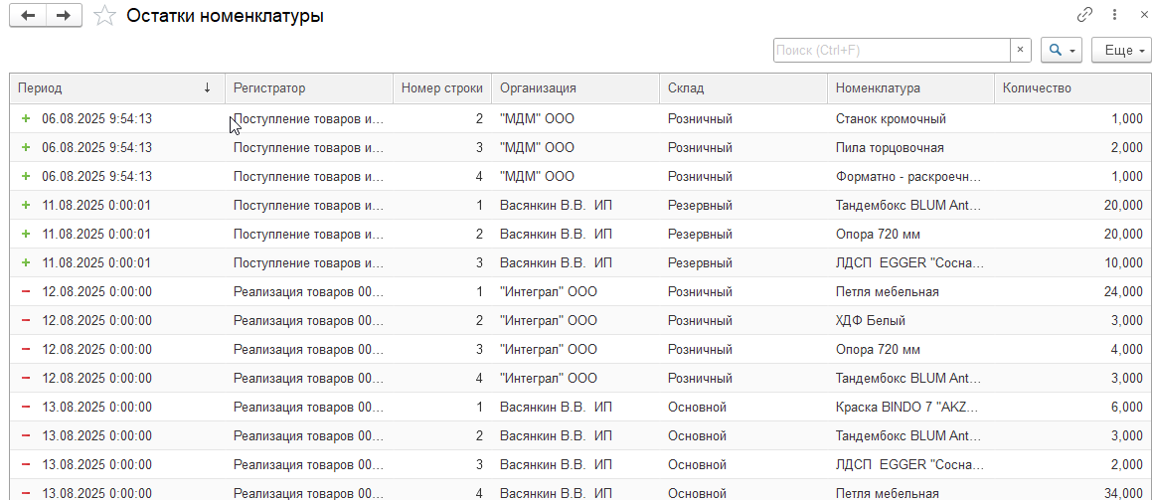
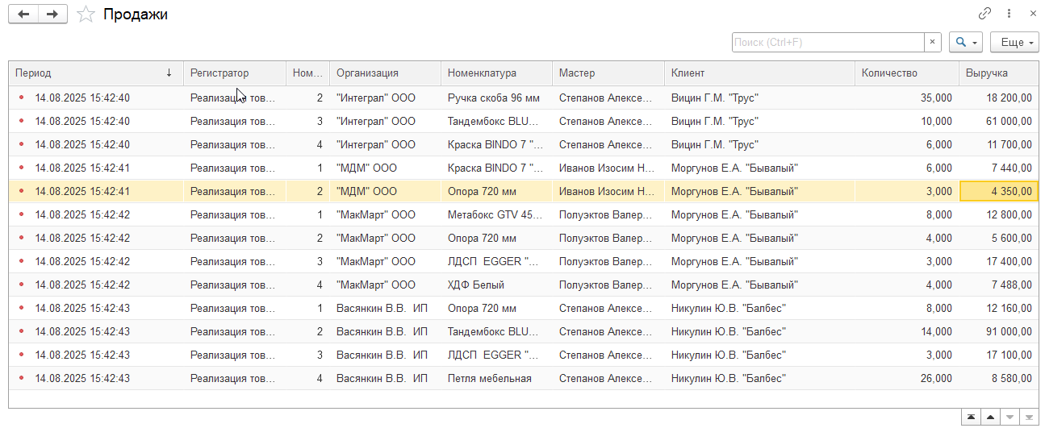
Регистры накопления
Созданы регистры накопления:
1. ОстаткиНоменклатуры
- вид регистра: остатки;
- регистраторы: РеализацияТоваров;
ПоступлениеТоваровИУслуг;
- контроль отрицательных остатков.
2. Взаиморасчеты
- вид регистра: остатки;
- регистраторы: РеализацияТоваров,
ПоступлениеТоваровИУслуг,
ОказаниеУслуг, ВыпискаБанка.
3. Продажи
- вид регистра: обороты
- регистраторы: РеализацияТоваров,
ОказаниеУслуг

Slide 11
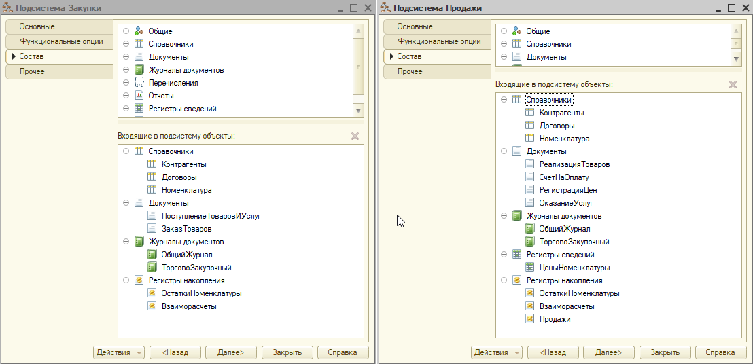
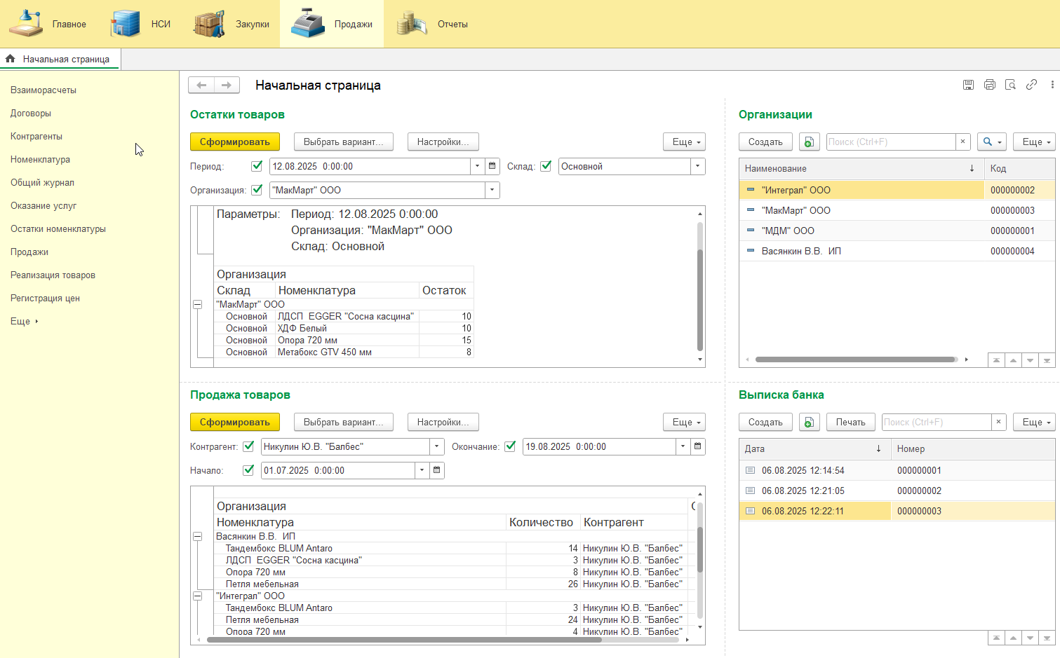
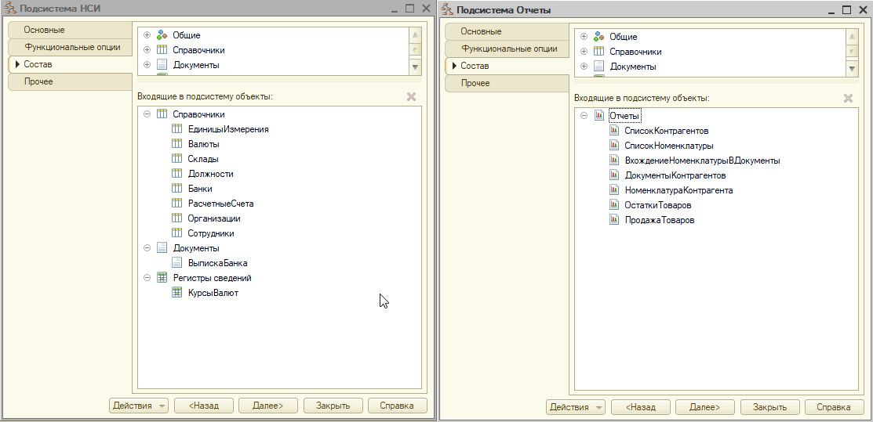
Подсистемы
Созданы подсистемы:
НСИ;
Закупки;
Продажи;
Отчеты.

Slide 12
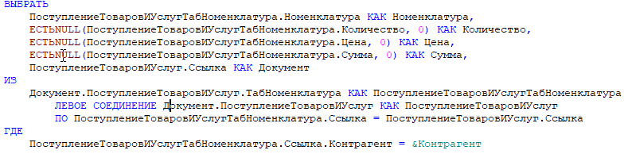
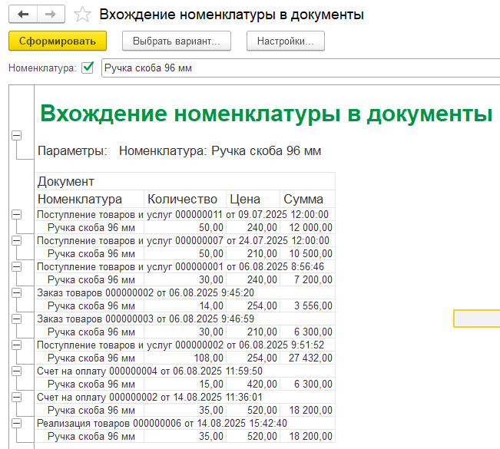
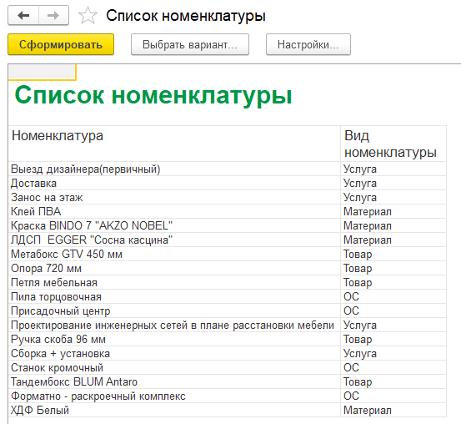
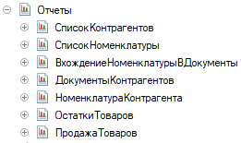
Отчеты
В рамках технического задания созданы отчеты:
СписокКонтрагентов;
СписокНоменклатуры;
ВхождениеНоменклатурыВДокументы;
ДокументыКонтрагентов;
НоменклатураКонтрагента;
ОстаткиТоваров;
ПродажаТоваров.

Slide 13
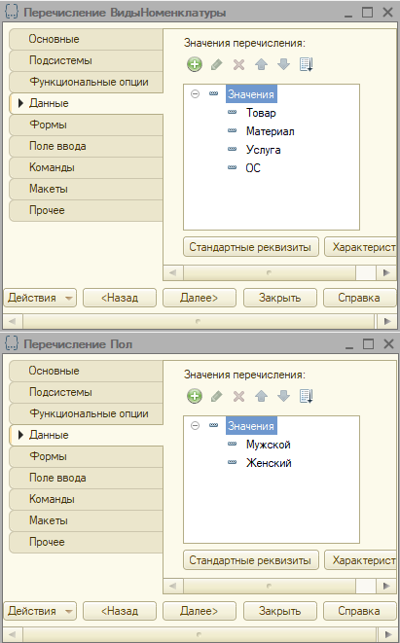
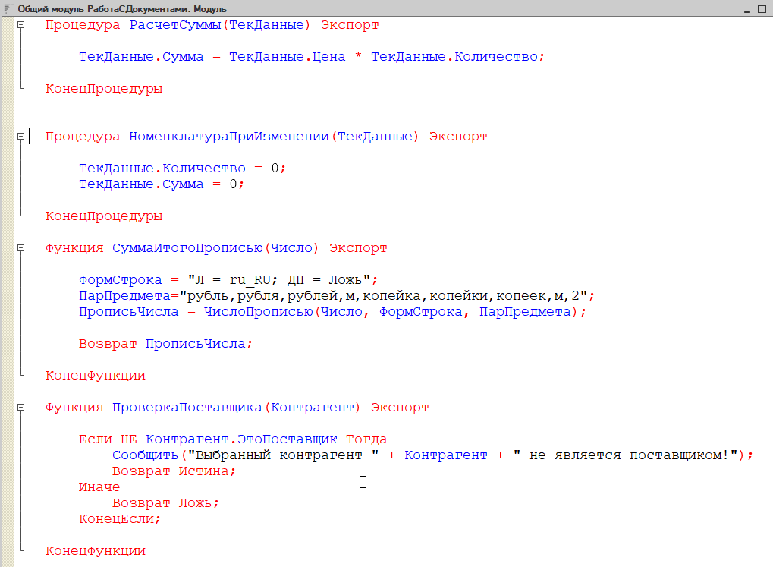
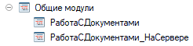
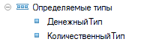
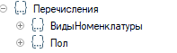
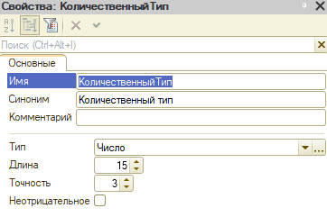
В системе также использованы
Общие модули
Перечисления
Определяемые типы

Slide 14
Заключение
Созданная конфигурация позволяет вести учет хозяйственной деятельности в разрезе нескольких организаций, а именно:
- вести складской учет товаров и основных средств по различным складам;
- осуществлять кадровый учет сотрудников(стаж работы, наличие детей, личные данные);
- вести учет контрагентов и принадлежащих им договоров;
- совершать закупки ;
- отслеживать поступление товаров на определенный склад от конкретного поставщика;
- выставлять счета на оплату ;
- реализовывать товары и услуги контрагентам (в разрезе склада, мастера, договора);
- вести отчетность хозяйственной и финансовой деятельности, по определенным критериям отбора;
Решения на базе 1С: используются во многих отраслях промышленности, торговли, государственных и муниципальных учреждениях для автоматизации различных задач и бизнес-процессов. Позволяет вести бухгалтерский, кадровый учет, производственный и складской. Реализованы возможности электронного документооборота. Предоставляет инструменты для финансового управления и бюджетирования. Хорошо реализована возможность получения всевозможных отчетов и аналитики. Помогает управлять контактами, продажами, организовывать маркетинговые кампании и анализировать взаимодействие с клиентами.

Slide 15

Спасибо за внимание!

